Slide 1

Ανάλυση και Αξιολόγηση Επιχειρησιακών Διεργασιών στην Τοπική Αυτοδιοίκηση με χρήση Τεχνικών Εξόρυξης Διαδικασιών
ΠΑΝΕΠΙΣΤΗΜΙΟ ΔΥΤΙΚΗΣ ΑΤΤΙΚΗΣ
UNIVERSITY OF WEST ATTICA
ΣΧΟΛΗ ΜΗΧΑΝΙΚΩΝ
ΤΜΗΜΑ ΜΗΧΑΝΙΚΩΝ ΠΛΗΡΟΦΟΡΙΚΗΣ ΚΑΙ ΥΠΟΛΟΓΙΣΤΩΝ
ΔΙΠΛΩΜΑΤΙΚΗ ΕΡΓΑΣΙΑ
ΒΑΣΙΛΕΙΟΣ ΧΡΙΣΤΟΔΟΥΛΟΥ
711161028
ΕΠΙΒΛΕΠΩΝ ΚΑΘΗΓΗΤΗΣ:ΑΛΕΞΑΝΔΡΟΣ ΜΠΟΥΣΔΕΚΗΣ
ΣΥΝΕΠΙΒΛΕΠΩΝ ΚΑΘΗΓΗΤΗΣ:ΓΕΩΡΓΙΟΣ ΜΙΑΟΥΛΗΣ
ΑΙΓΑΛΕΩ,ΜΑΡΤΙΟΣ 2022

Slide 2

ΠΕΡΙΕΧΟΜΕΝΑ
ΕΙΣΑΓΩΓΗ
ΜΕΘΟΔΟΛΟΓΙΑ ΔΙΠΛΩΜΑΤΙΚΗΣ
ΠΑΡΟΥΣΙΑΣΗ ΑΠΟΤΕΛΕΣΜΑΤΩΝ
ΣΥΜΠΕΡΑΣΜΑ

Slide 3

ΕΙΣΑΓΩΓΗ
Στο δημόσιο τομέα και ειδικά στην τοπική αυτοδιοίκηση υπάρχει πληθώρα διαδικασιών που εκτελούνται καθημερινά και αδιάκοπα.
Ωστόσο ένα μεγάλο μέρος των δεδομένων που συλλέγονται δεν έχουν αξιοποιηθεί στο μέγιστο δυνατό.
Σε αυτήν την διπλωματική έχουμε ως σκοπό να εξετάσουμε την εφαρμογή του process mining σε διαδικασίες της τοπικής αυτοδιοίκησης.

Slide 4
ΕΙΣΑΓΩΓΗ
Η εξόρυξη διαδικασιών πρόκειται για ένα σύνολο τεχνικών και αλγορίθμων για την ανακάλυψη, την παρακολούθηση και τη βελτίωση των διαδικασιών σε πραγματικό χρόνο.
Σκοπός της εξόρυξης είναι ,με την χρήση εργαλείων στα προσφερόμενα αρχεία καταγραφής συμβάντων, να βελτιωθεί η ορατότητα και κατανόηση της πραγματικής απόδοσης των λειτουργιών και διαδικασιών.
Η εξόρυξη προσφέρει:
διαφάνεια και αντικειμενικές πληροφορίες για τα γεγονότα που εκτελούνται
μείωση του κόστους εκτέλεσης των διαδικασιών
βελτιωμένη διαχείριση των διαδικασιών

Slide 5
ΜΕΘΟΔΟΛΟΓΙΑ ΔΙΠΛΩΜΑΤΙΚΗΣ
Σκοπός της διπλωματικής είναι:
Η αξιολόγηση διαδικασιών με χρήση τεχνικών εξόρυξης διαδικασιών.
Σε ένα σύνολο δεδομένων από 5 Ολλανδικούς δήμους στο διάστημα 2010-2015.
Με εργαλείο το open source λογισμικό Prom Tools.

Slide 6
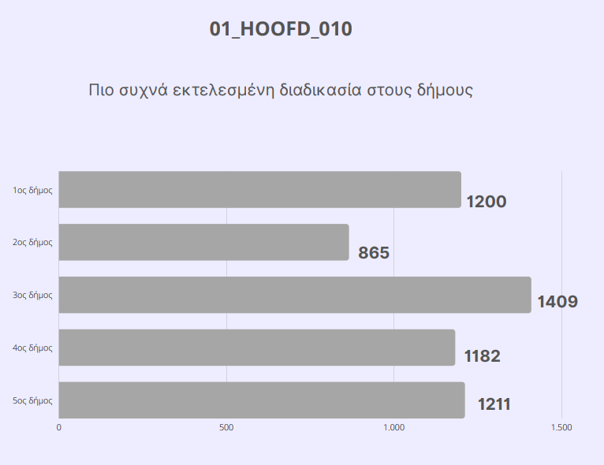
ΠΑΡΟΥΣΙΑΣΗ ΑΠΟΤΕΛΕΣΜΑΤΩΝ
Εφαρμογή plug in Filter Log by Attributes στους δήμους για την πιο συχνά,εκτελεσμένη εργασία 01_HOOFD_010.
Έπειτα γίνεται χρήση αλγόριθμων για την δημιουργία του μοντέλου διαδικασιών.

Slide 7
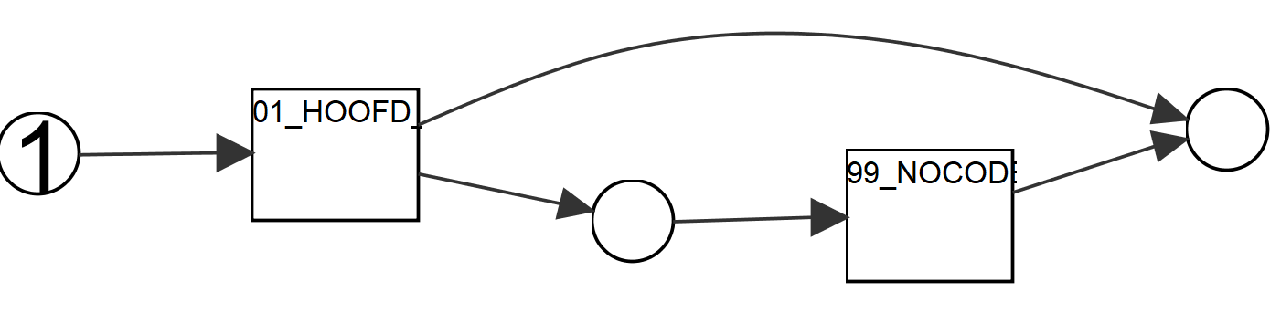
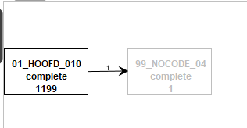
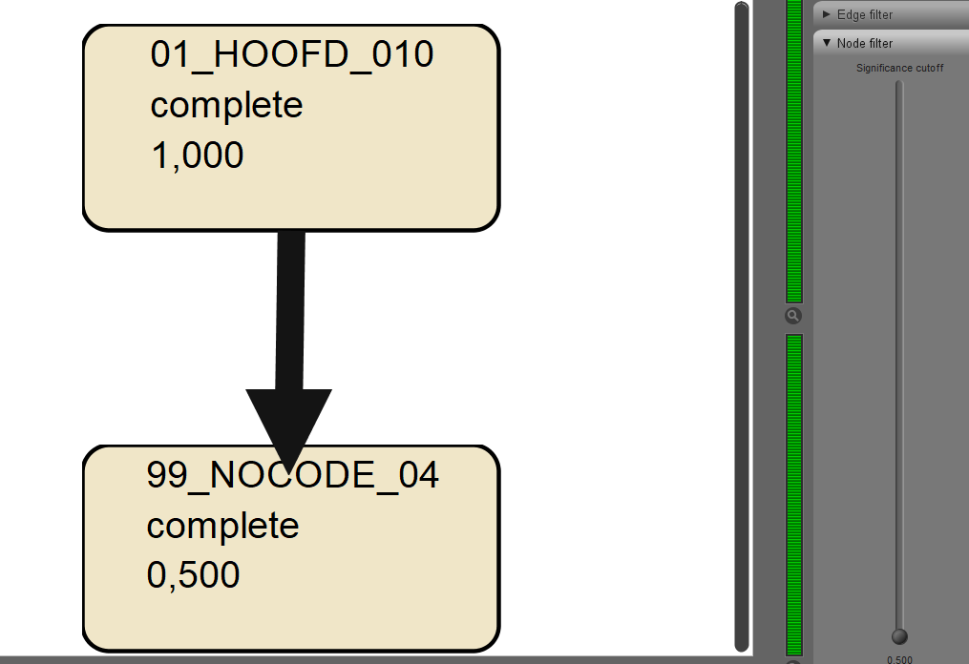
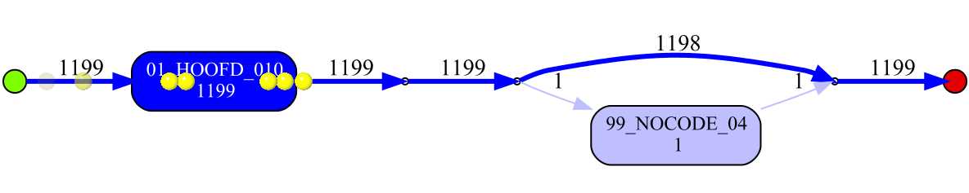
ΠΑΡΟΥΣΙΑΣΗ ΑΠΟΤΕΛΕΣΜΑΤΩΝ
Alpha miner
Heuristic miner
Inductive Visual miner
Fuzzy miner

Slide 8
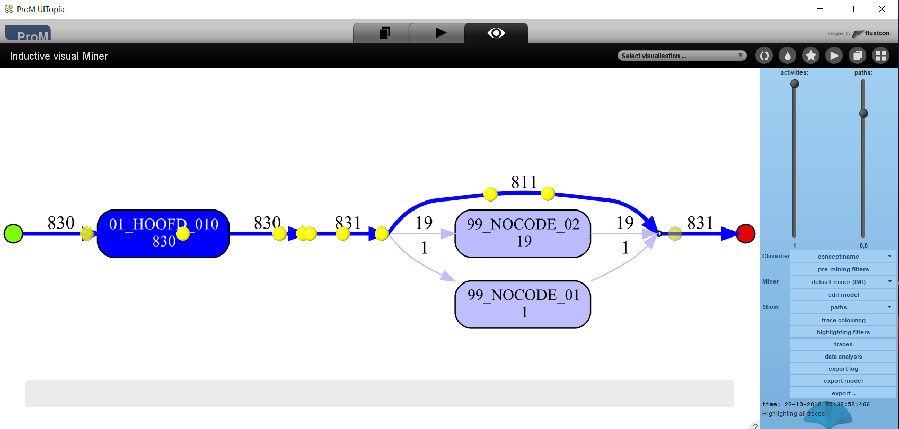
ΠΑΡΟΥΣΙΑΣΗ ΑΠΟΤΕΛΕΣΜΑΤΩΝ

Slide 9
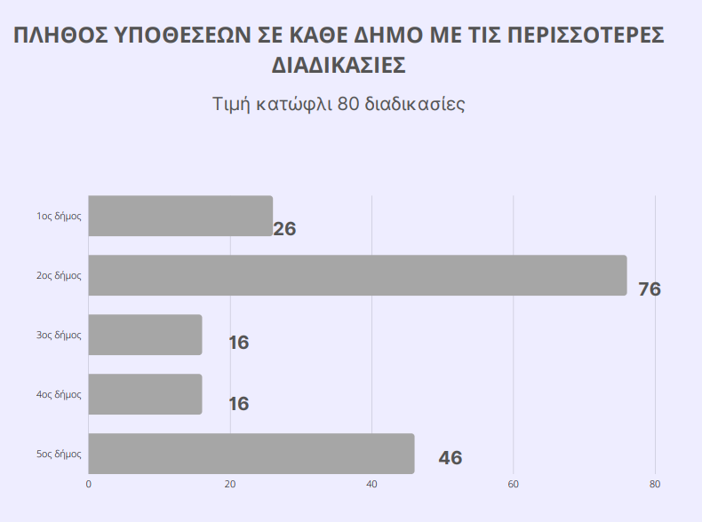
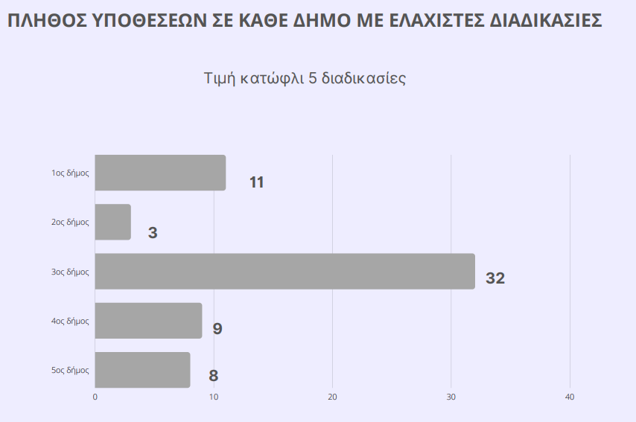
ΠΑΡΟΥΣΙΑΣΗ ΑΠΟΤΕΛΕΣΜΑΤΩΝ
Εφαρμογή plug in Filter log by Trace Length,με σκοπό να βρούμε τον αριθμό των υποθέσεων με πάνω από ένα αριθμό διαδικασιών.Αντίστοιχα χρησιμοποιείται και για την εύρεση των υποθέσεων με λίγες διαδικασίες.

Slide 10
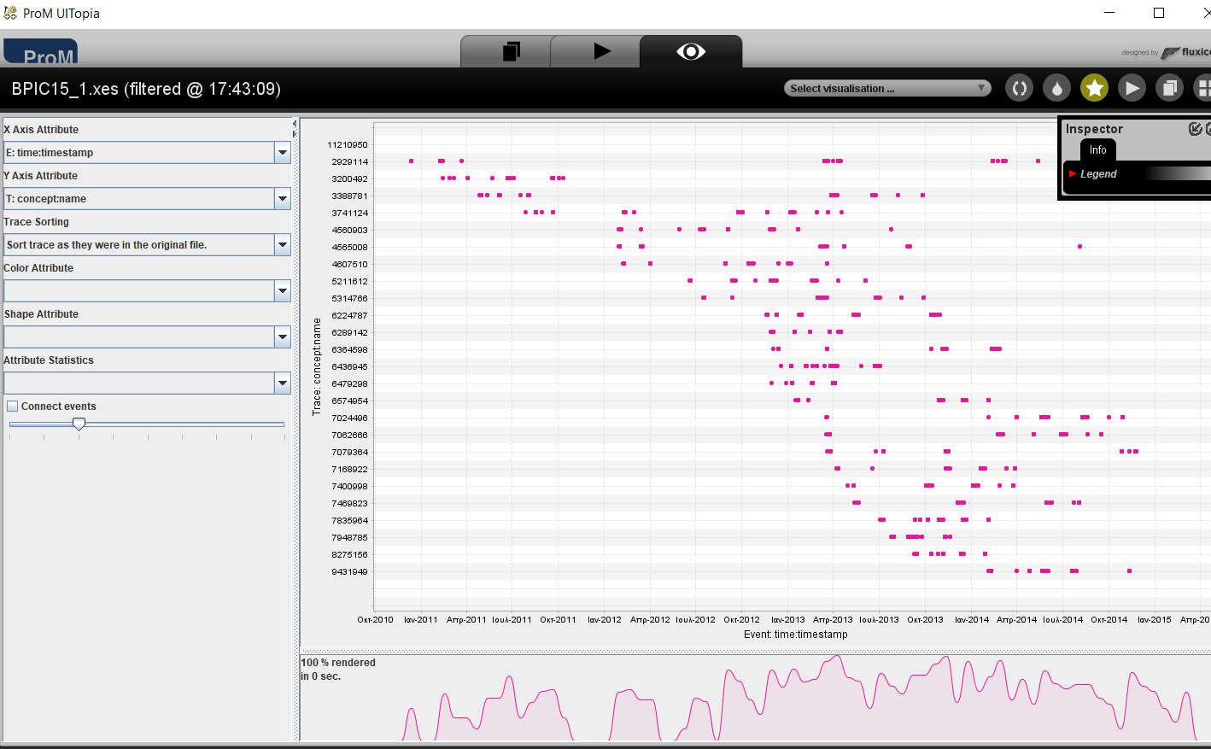
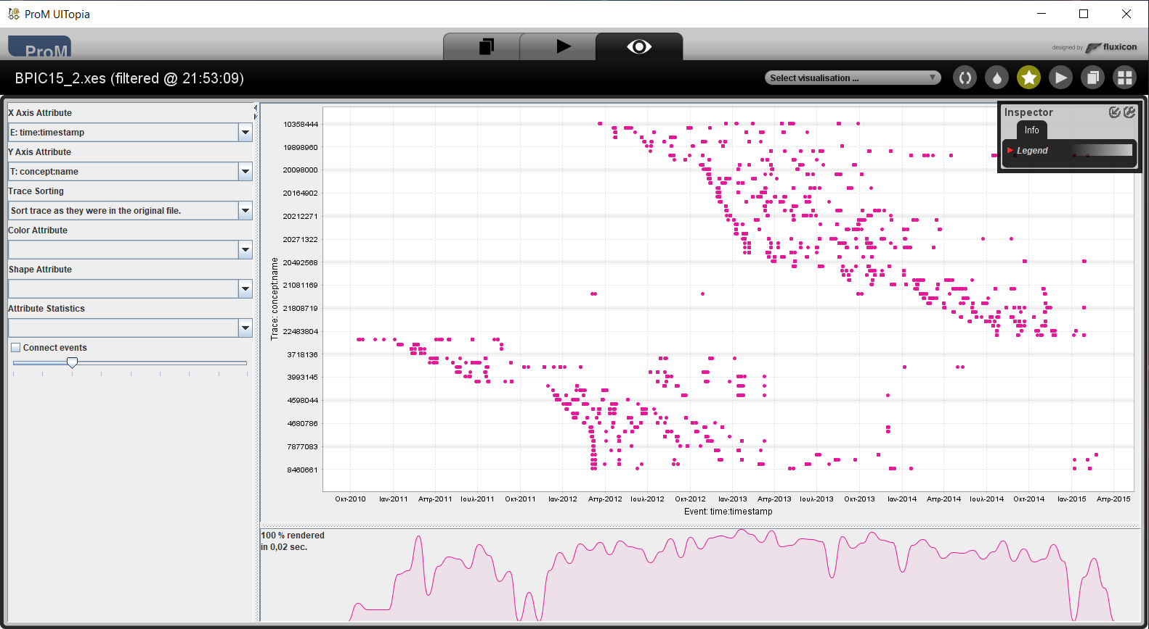
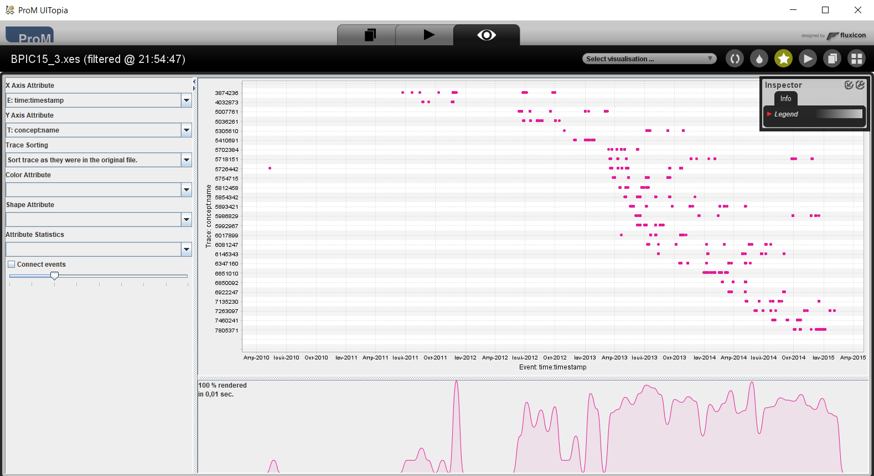
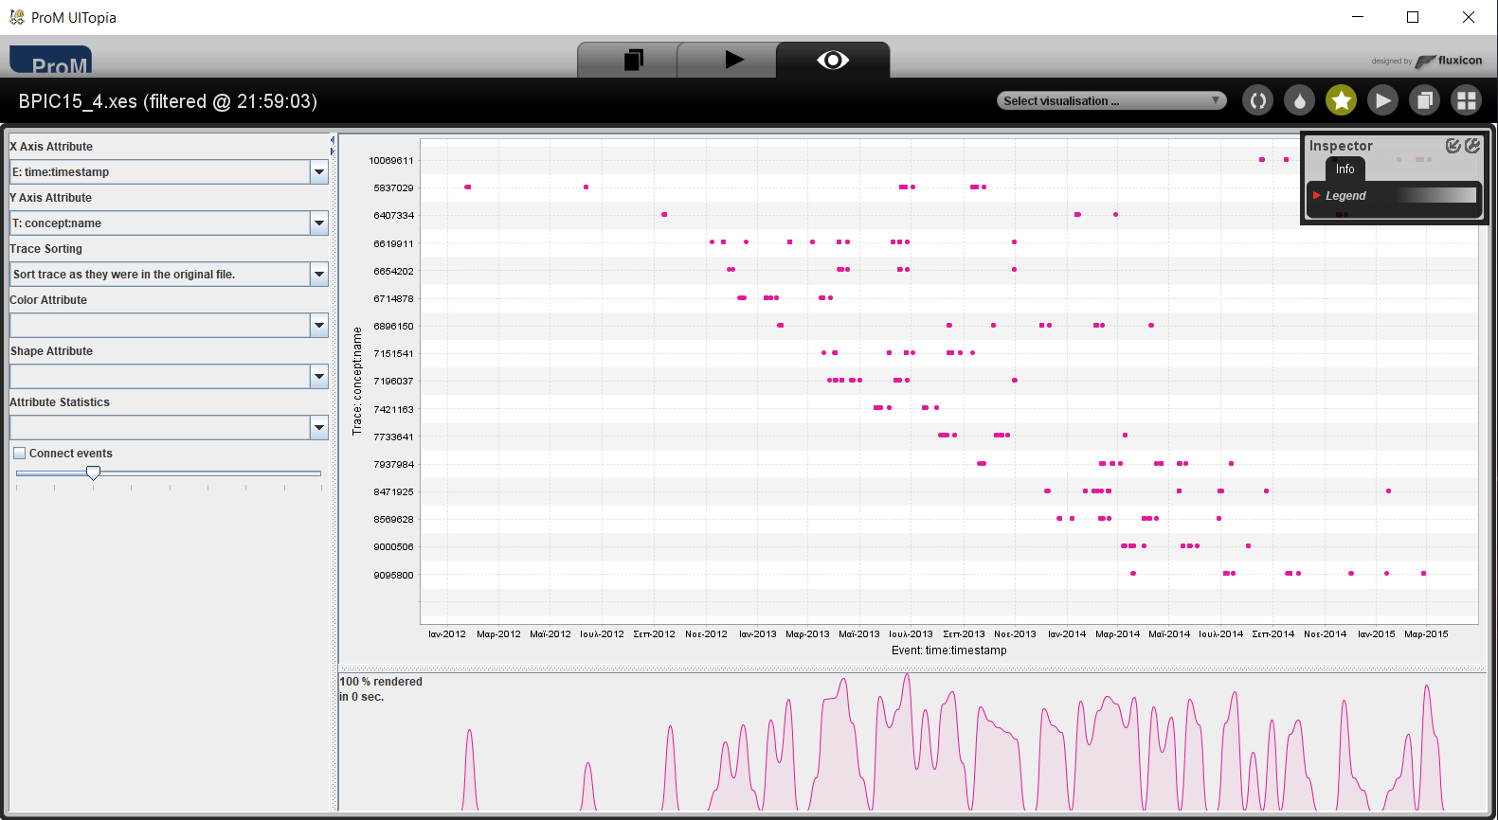
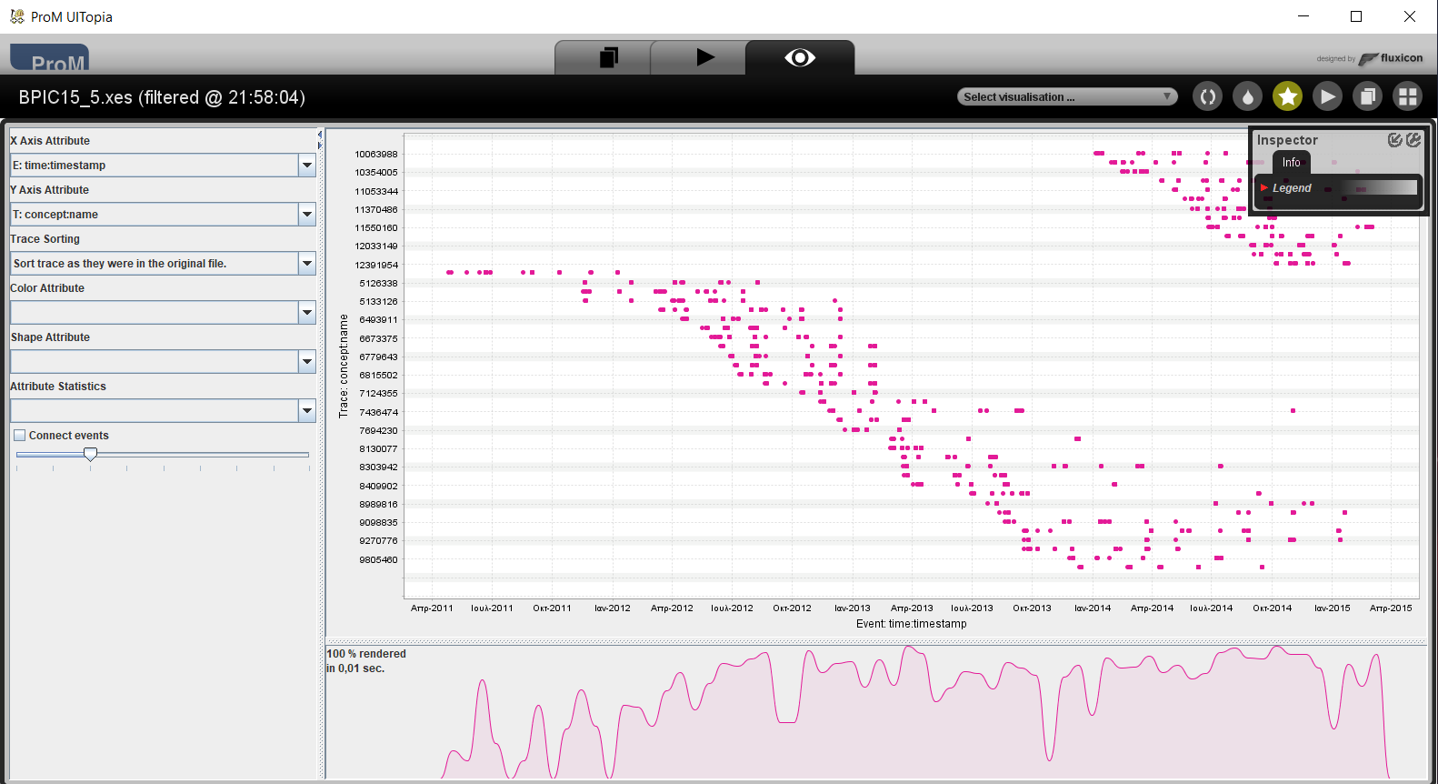
ΠΑΡΟΥΣΙΑΣΗ ΑΠΟΤΕΛΕΣΜΑΤΩΝ
Trace length>80

Slide 11
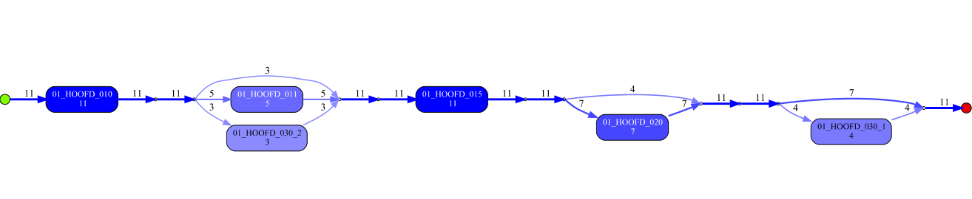
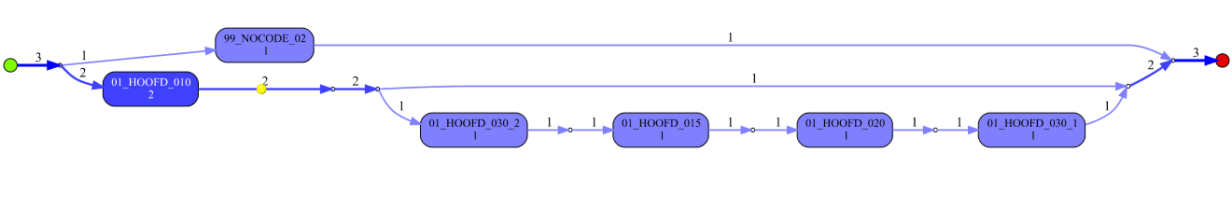
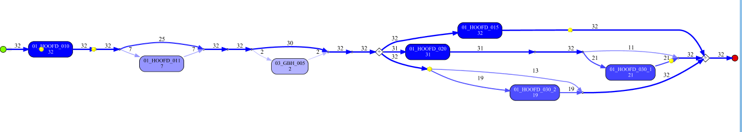
ΠΑΡΟΥΣΙΑΣΗ ΑΠΟΤΕΛΕΣΜΑΤΩΝ
Trace length<5

Slide 12
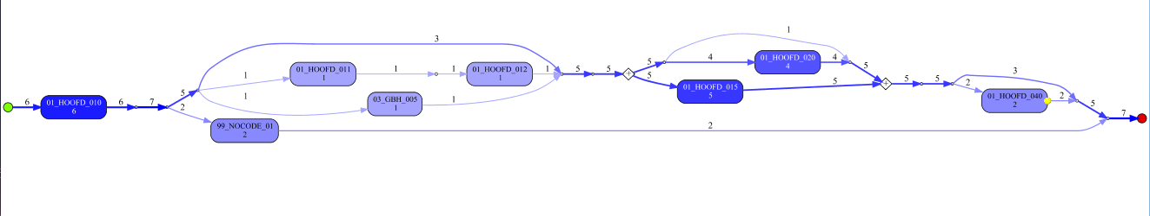
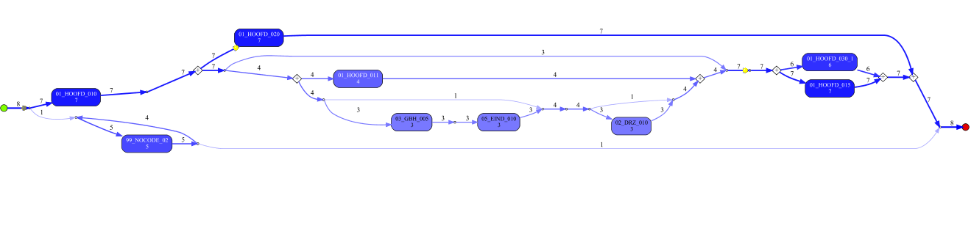
ΠΑΡΟΥΣΙΑΣΗ ΑΠΟΤΕΛΕΣΜΑΤΩΝ

Slide 13
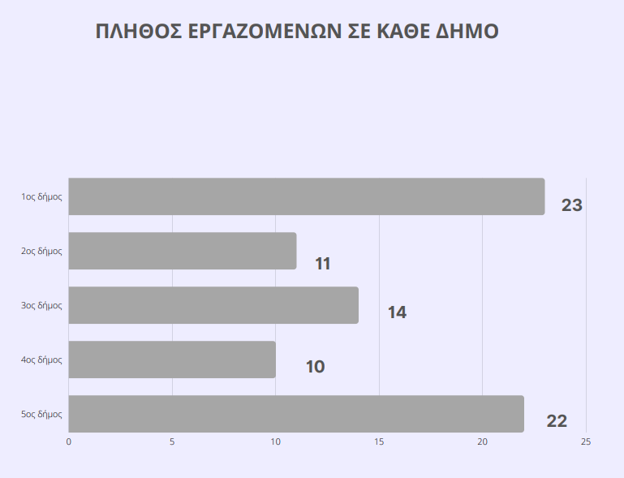
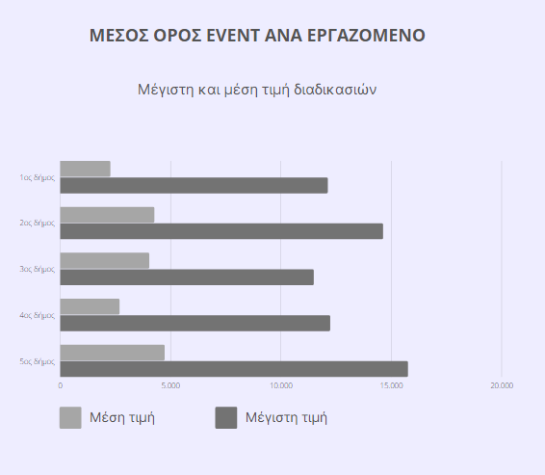
ΠΑΡΟΥΣΙΑΣΗ ΑΠΟΤΕΛΕΣΜΑΤΩΝ
Εφαρμογή plug in Generate log from org:resource perspective στα αρχεία των δήμων.
Σκοπός να δούμε το εργατικό δυναμικό του κάθε δήμου και πως αξιοποιείται.

Slide 14
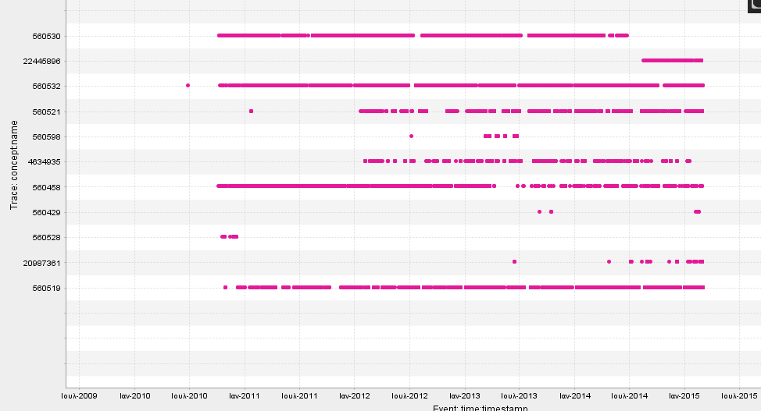
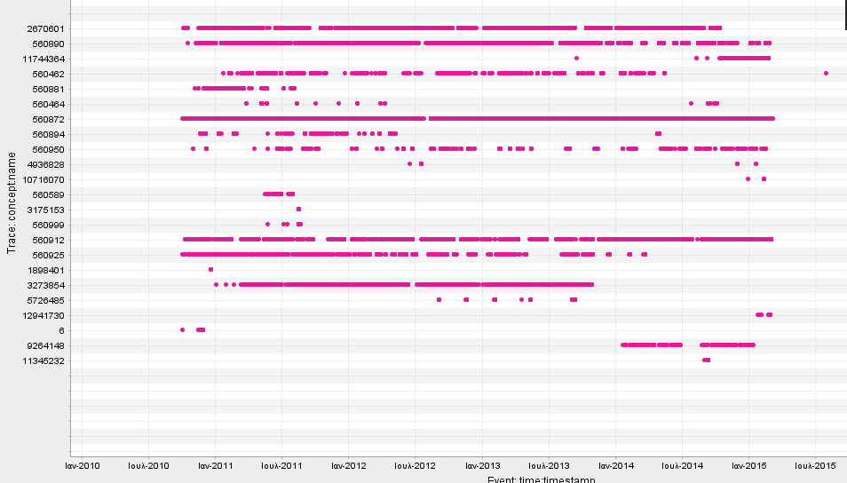
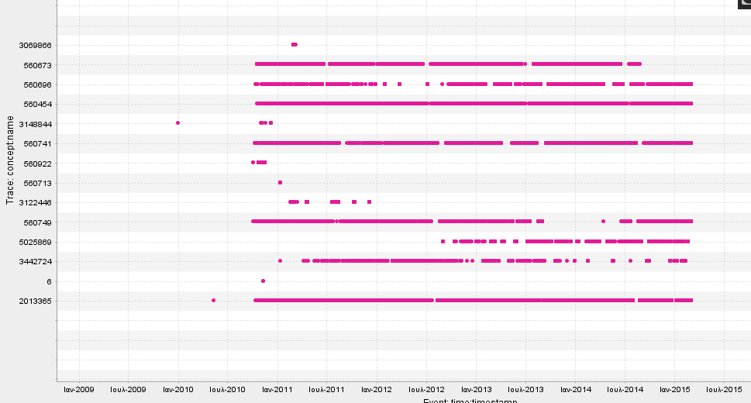
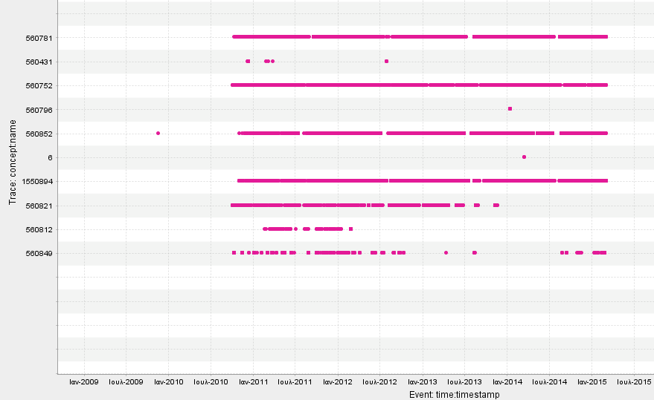
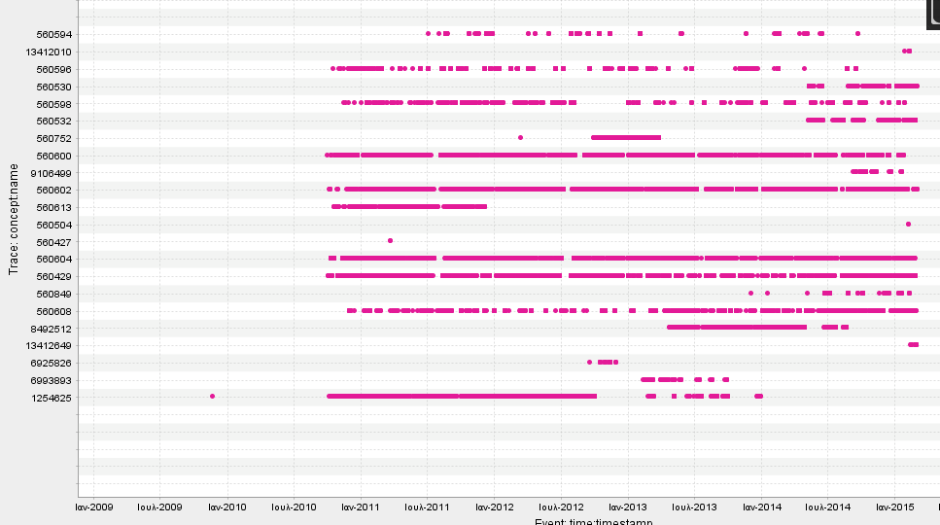
ΠΑΡΟΥΣΙΑΣΗ ΑΠΟΤΕΛΕΣΜΑΤΩΝ

Slide 15
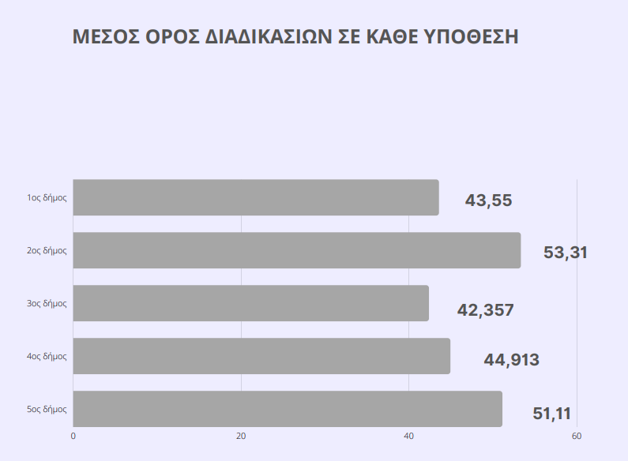
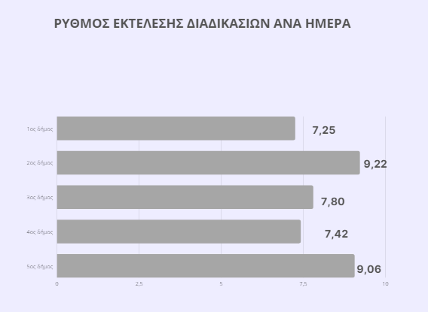
ΠΑΡΟΥΣΙΑΣΗ ΑΠΟΤΕΛΕΣΜΑΤΩΝ
Γίνεται χρήση της τεχνικής εικονικοποίησης που προσφέρει το Prom Tools,Explore Event Log.
Σκοπός να ανακαλύψουμε το ρυθμό εκτέλεσης εργασιών.

Slide 16
ΣΥΓΚΕΝΤΡΩΤΙΚΑ ΑΠΟΤΕΛΕΣΜΑΤΑ
Παρατηρούμε ότι ο δήμος νούμερο 2 και νούμερο 5 έχουν την υψηλότερη παραγωγικότητα,με αρκετά μεγάλο μέσο όρο εργασιών ανά ημέρα,γεγονός που τους κάνει να εκτελούν πολλές διεργασίες καθημερινά και ταχύτατα.Ο 5ος δήμος στο διάστημα της 5ετίας εκτελεί τις περισσότερες διαδικασίες.
Επίσης ο 2ος και 5ος δήμος έχουν και τους πιο παραγωγικούς υπαλλήλους,που εκτελούν πολλές παραπάνω εργασίες.Ακόμα το πλήθος των εργαζομένων με πάνω από έναν αριθμό εργασιών (κατώφλι στην περίπτωση μας οι 80 διαδικασίες) όπου οι εργαζόμενοι του 2ου και 5ου δήμου υπερτερούν ξανά,δείχνει ότι το σύνολο αυτών,και όχι μόνο μία μερίδα,είναι πολύ πιο αποδοτικοί και αναλαμβάνουν εργασίες με σωστή κατανομή .
Στην αντίστοιχη έρευνα για τους εργαζομένους με μικρό αριθμό εργασιών (κατώφλι στην περίπτωση μας οι 5 εργασίες) βλέπουμε τον 2ο δήμο να έχει λίγες υποθέσεις με κάτω από 5 διαδικασίες.
Σε αντίθεση ο χαμηλός ρυθμός εκτέλεσης εργασιών ,κάνει τους υπόλοιπους δήμους 1,3 και 4 να καθυστερούν στην διεκπεραίωση ζητημάτων.Έχουν χαμηλό μέσο όρο εκτέλεσης εργασιών ανά ημέρα,ενώ ειδικά ο 1ος δήμος έχει τους περισσότερους υπαλλήλους και ωστόσο καταφέρνει να εκτελεί τις λιγότερες εργασίες στο μέσο όρο.
Βλέπουμε τους υπαλλήλους τους να μην έχουν την αναμενόμενη απόδοση,ενώ ταυτόχρονα ο μικρός αριθμός εκτελεσμένων εργασιών,πλήττει το δήμο και κατ’επέκταση τους πολίτες,καθώς οι πόροι που καταβάλλονται δεν αξιοποιούνται κατάλληλα.

Slide 17
ΣΥΜΠΕΡΑΣΜΑ
Η εξόρυξη διαδικασιών στην τοπική αυτοδιοίκηση είναι ιδιαίτερα χρήσιμη για την ανάλυση και την βελτίωση των διαδικασιών που λαμβάνουν χώρα στους δήμους.
Τα αρχεία καταγραφής συμβάντων από τους δήμους μας προσφέρουν μία πληθώρα πληροφοριών προς μελέτη και επεξεργασία.
Η εξόρυξη διαδικασιών μας βοηθάει:
να αντιληφθούμε τον τρόπο εκτέλεσης διαδικασιών
αν τα μοντέλα διαδικασιών συμφωνούν με τα δεδομένα των αρχείων
τις περιπτώσεις που μπορεί να υπάρχει ευπάθεια και επηρεάζει την απόδοση
να αποκτήσουμε πλήρη έλεγχο του συστήματος και να ξέρουμε ακριβώς πως αποδίδει

Slide 18

ΤΕΛΟΣ ΠΑΡΟΥΣΙΑΣΗΣ
Σας ευχαριστώ για τον χρόνο σας!

